Slide 1

HANDS
İLETİŞİM DANIŞMANLIĞI
DİJİTAL PAZARLAMA
SEKTÖRE HAZIR MISINIZ?
Hatice Bozok Adıyaman

Slide 2
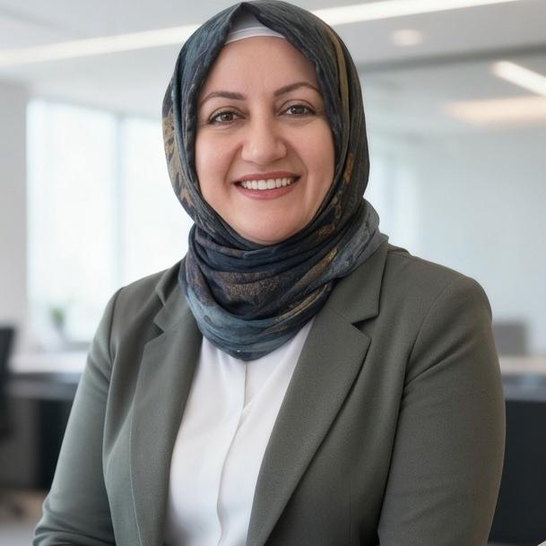
BENİM MARKAM KİM
HANDS
İLETİŞİM DANIŞMANLIĞI
DENEYİMİ İLE SATIŞ VE PAZARLAMAYI BÜYÜTEN STRATEJİK AKIL

Slide 3
OLMAZSA OLMAZLAR
Ehliyetini al
İşine yarayacak programları öğren (Ofis programları)(Google ads, meta, mail, seo)
Klavyeni hızlandır
Dil Öğren
Diksiyonunu düzelt
Kamera karşısında olmaya alış
İmkanların dahilinde gez, genel kültürünü artır
Gönüllü projelerde çalış
Hobi edin, spor yap, müzik aleti öğren
Oku,izle,araştır,incele

Slide 4
KENDİNİ MARKA GİBİ DÜŞÜN
Önce kendini konumlandır
“Ben neyle anılmak istiyorum?” sorusunu sor
Sosyal medya hesaplarını bilinçli kullan. Bu hesaplar senin aynı zaman da cv
👉 Unutma: Sen ilk markasın
Marka sen odadan çıktığında arkandan senin hakkında konuşulandır.
Oku,izle,araştır,incele

Slide 5
Okulda öğrendiğiniz herşey
SİZCE DİJİTAL PAZARLAMA NEDİR?
DİJİTAL PAZARLAMA NEDİR?
Markaların dijital kanallar üzerinden yaptığı iletişimdir
Doğru kişiye, doğru zamanda, doğru kanalda ulaşmayı hedefler
👉 Gelenekselden farkı: ölçülebilir olması

Slide 6

4P NEDİR DİJİTAL PAZARLAMA DA YERİ NE?
MARKA ARKETİPİNİ BELİRLE!
Müşteriyi unutmadım.

Slide 7
3 erkek 1 kız istiyorum sahneye
Hadi oynayalım

Slide 8
Ürünün Soyut ve somut birleşenleri var. Müşteri Karar ağacını iyi analiz et.
Fikirler parmak şıklatmakla çıkmaz

Slide 9
Ana hedef kitle, yan hedef kitle burada da geçerli. Sosyal medya hedef kitlesini Türk kültürüne göre iyi analiz et
Burada gerçek sosyal medya kullanıcısı kim?

Slide 10
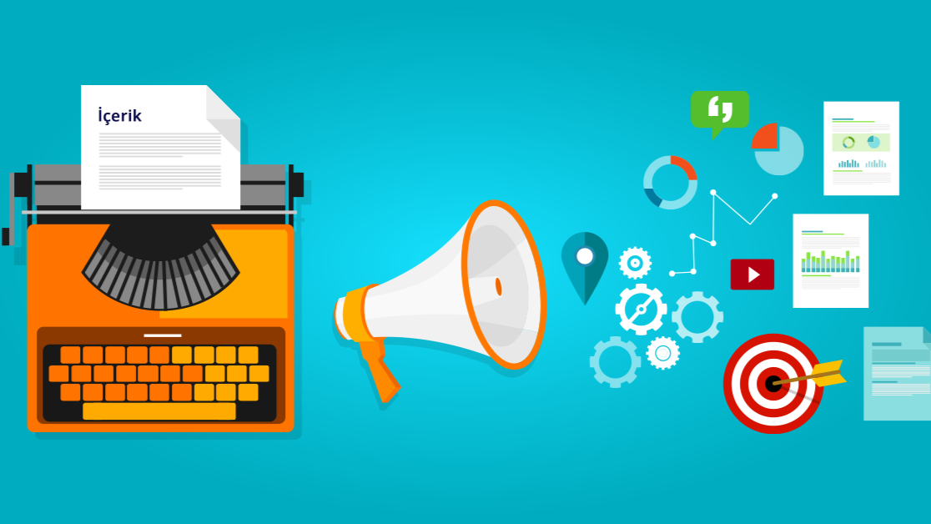
DİJİTAL KANALLAR
Sosyal medya PLATFORM FARKLARI neler? (Facebook, tiktok, instagram…)
Google (arama motoru)
Reklam platformları
E-posta
Yapay Zeka da var mısın?
👉 “Her kanal farklı strateji ister”
Her ürün farklı kanal ister

Slide 11
SEO NEDİR NASIL YAPILIR NE İŞE YARAR? ANAHTAR KELİME LİSTESİ NASIL HAZIRLANIR? GOOGLE ANA SAYFADA REKLAM İLE 1.SAYFADA GELMEK MÜMKÜN MÜ YETERLİ Mİ?
GOOGLE NASIL ÇALIŞIR?
SEN GOOGLECA BİLİYOR MUSUN?

Slide 12
SOSYAL MEDYA STRATEJİSİ
Yaratıcılık
Analitik düşünme
İletişim becerisi
Trend takibi (rakip markaları incele hiçbirşey yapamıyorsan onların yaptığını yap?
Oku,izle,araştır,incele

Slide 13
DİJİTALİ ÖĞREN (SADECE KULLANMA)
Sosyal medya algoritmalarını anlamaya çalış
İçerik neden tutar, neden tutmaz analiz et
Trendleri takip et
Eleştirmek için bak

Slide 14
VERİ VE ANALİZ
Etkileşim oranı
Görüntülenme
Tıklama
👉 “Ölçemediğini geliştiremezsin”
Satışa dönüşmeyen yayın patronu mutlu etmez

Slide 15
İÇERİK ÜRETİMİ
Dikkat çekici başlangıç (ilk 3 saniye)
Basit ve net mesaj
Görsel + metin uyumu
👉 “İçerik kraldır”
Bugün ne ürettin?

Slide 16
META REKLAMLARI
GOOGLE & SEO
GOOGLE ADS
MAİLİNG (Brevo)
GOOGLE ANALİSTİK VERİLERİ
SOSYAL MEDYA MARKANIN WEB SİTESİ
SPOTİFY (Petrol Ofisi yol şarkıları, post cast reklamları)
MARKANIN DİJİTAL AYAK İZİNİ ÇIKAR.
Patron kasa sesi sever müşteri müşterinin aya sesini sever

Slide 17
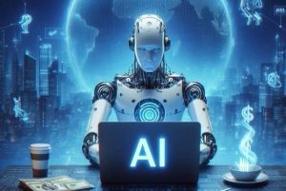
Yapay Zekâ ile Kişiselleştirme
Artık kullanıcıya aynı mesajı göstermek yeterli değil. Yapay zekâ destekli araçlarla “kime ne zaman ne gösterileceğini” belirlemek dönüşüm oranlarını yükseltiyor. Örneğin, e ticareti olan bir işletme, sepetinde ürünü bırakan bir kullanıcıya kişiselleştirilmiş e-posta göndererek satışlarını artırmak için AI tabanlı otomasyonları kullanabilir.
Yapay Zeka ile Kişiselleştirilmiş Pazarlama
Yapay zeka (AI), dijital pazarlamanın en büyük dönüştürücülerinden biri olmaya devam ediyor. AI destekli araçlar, kullanıcı davranışlarını analiz ederek kişiselleştirilmiş reklam ve içerik sunabiliyor.
E-posta ve içerik pazarlama: AI, kullanıcıların ilgi alanlarına göre otomatik içerik önerileri sunuyor, böylece dönüşüm oranları artıyor.
Chatbot ve müşteri desteği: AI destekli chatbotlar, soruları anında yanıtlayarak kullanıcı deneyimini geliştiriyor.
Analitik ve SEO: AI araçları, anahtar kelime ve içerik optimizasyonu konusunda pazarlamacılara büyük kolaylık sağlıyor.
Yapay zekayı ne kadar verimli kullanıyorsun?

Slide 18
Influencer Pazarlaması
Influencer pazarlaması artık yalnızca milyonlarca takipçiye sahip büyük isimlerden ibaret değil. Mikro-influencerlar (10.000-100.000 takipçi), daha otantik ve erişilebilir bir kitleye hitap ediyor. 2025’te markalar, daha az maliyetle daha yüksek etkileşim sağlayan mikro-influencerlara yatırım yapacak.
Doğru ürüne doğru influencer

Slide 19
Google Benim İşletmem (Google Business): Harita aramalarında görünür olun.müşterilerine markana puan verdir yorum yaptır yorumları cevapla. Kötü yoruma nasıl teki vereceğini bil.
Yerel reklâmlar: Sadece bulunduğunuz bölgedeki insanlara hedefleme yapın. (küçük işletmeler için)
Sosyal medya toplulukları: Ürün veya hizmeti tanıtmak için lokal Facebook grupları hâlâ etkili.
Blog ve SEO: Küçük bir blog bile aramalarda potansiyel müşterilere ulaşmanıza yardımcı olur.
Google puanın önemli

Slide 20
ANALİTİK DÜŞÜN
Sadece yaratıcı olmak yetmez
Veriyi okuyabilmek çok önemli
“Bu kampanya neden başarılı oldu?” sorusunu sor
Analitik verileri okumayı sorgulamayı öğren.
Ölçemediğini yönetemezsin.

Slide 21
SOSYAL MEDYADA KRİZ YÖNETİMİ
MARKALAR DA ÜZÜLÜR SEVİNİR BEĞENİR
Personellerin sosyal medyada senden bahsediyor mu?
Ölçemediğini yönetemezsin.

Slide 22
2025 yılı, dijital pazarlama alanında büyük fırsatları ve dönüşümleri beraberinde getirecek. Teknolojiyi etkili kullanmak, müşteri deneyimini ön planda tutmak ve sürdürülebilir bir yaklaşım benimsemek, markaların bu rekabetçi ortamda öne çıkmasını sağlayacak. Bu trendleri erken benimseyen ve uygulayan işletmeler, dijital dünyada başarılarını artıracak.
Güncel kal. Konfor alanını yerlebir et.

Slide 23
Tüketiciyi anlamadan marka iletişimi olmaz
“Sizce Instagram’daki bir post neden viral olur?”
“TikTok’ta trend olan içerikler markaya nasıl katkı sağlar?”
“LinkedIn’de paylaşılan içerik neden bazı kişiler için sıkıcı olabilir?”
“Bir markayı sosyal medyada takip etmenizi sağlayan en önemli şey nedir?”
“Hedef kitleyi yanlış seçersen ne olur?”
“Sosyal medya reklamları sadece büyük bütçelerle mi başarılı olur?”
“Google reklamları ile sosyal medya reklamları arasında fark nedir?”
“Bir postun başarılı olup olmadığını nasıl anlarsınız?”
“Etkileşim oranı yüksek ama satış düşük olursa neyi değiştirirsiniz?”
“Google Analytics verilerini sadece bakmak mı, yoksa yorumlamak mı önemli?”
En çok hangi sosyal medya platformunu kullanıyorsunuz?”
Kafamda deli sorular

Slide 24
HANDS
İLETİŞİM DANIŞMANLIĞI
TEŞEKKÜRLER
WWW.HANDS.TR
NİSAN 2026

